Slide 1
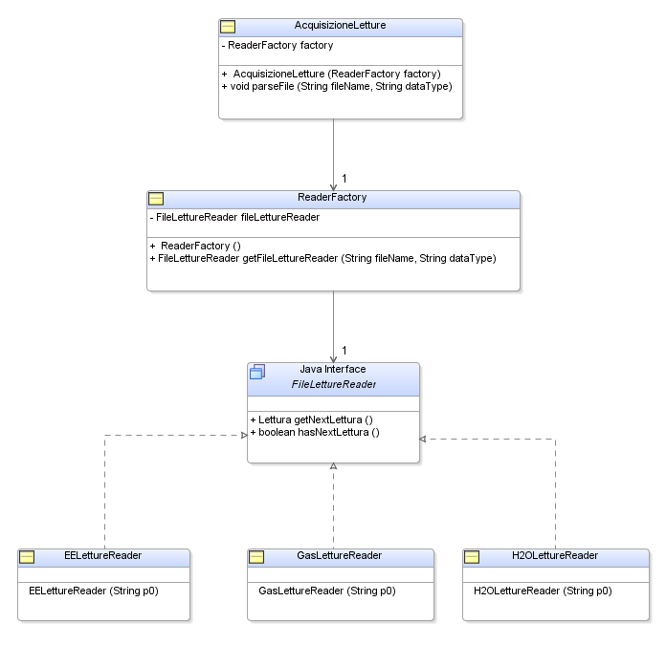
Pattern Factory method
PROBLEMA:
Abbiamo un software che gestisce letture di contatori.
E’ già disponibile una classe per leggere dati da file di testo contenenti le
informazioni relative a contatori di acqua e gas.
I dati vengono letti dai file attraverso appositi oggetti reader e vengono poi
trasformati in un consumo e addebitati in bolletta.
Il diagramma attuale è il seguente
Il metodo parse()
Verifica quale reader istanziare
Lo istanzia
Trasforma in consumo
Addebita in bolletta
usa
)

Slide 2
Pattern Factory method
Successivamente nasce la necessità di gestire anche contatori di energia elettrica.
Dopo ancora vengono acquisiti nuovi clienti che usano dei file XML proprietari per
leggere i dati dei contatori.
Come si può applicare il pattern Factory Method alla situazione attuale?

